Slide 1
复习课
数组
字符串
二维数组
指针的传递

Slide 2
数组

Slide 3


数组的使用

Slide 4


数组的传递

Slide 5
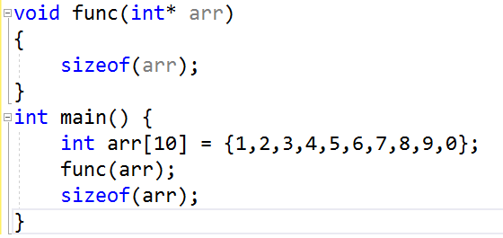
数组的传递

Slide 6
指针数组vs数组指针

Slide 7
二维数组

Slide 8
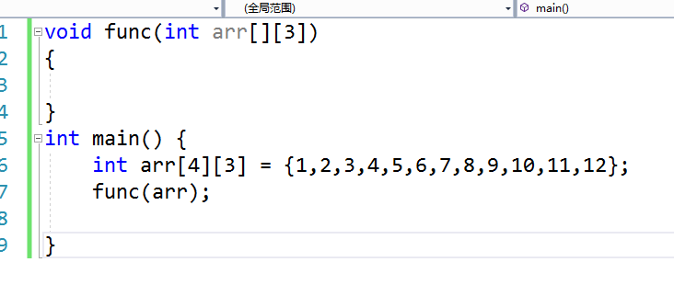
二维数组

Slide 9
字符串

Slide 10
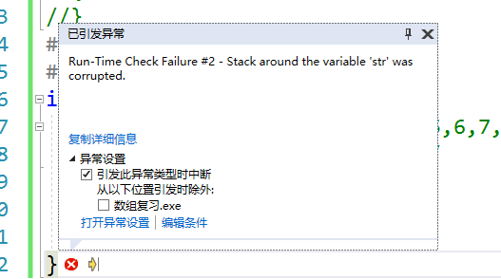
字符串操作

Slide 11

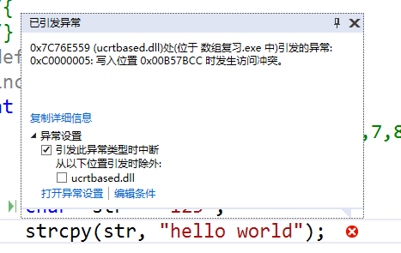
指针滥用

Slide 12
指针

Slide 13
指针必须指向已经分配的空间

Slide 14
指针的传递

